Slide 1

제1회 세종캠퍼스 체인지메이커스 · 활동 제안서
청정(靑定) 세종 프로젝트
세종시 청년·신혼부부 주거지원 정책 사각지대 해소 및 맞춤형 주거지원 웹/앱 기획
연 5명의 깊은 지원에서, 더 많은 청년의 첫 진입 비용을 낮추는 지원으로
청년이 자리를 정하는 세종
도건우(대표) · 강나연 · 강예진 · 이윤진
2026. 09. | 고려대학교 세종캠퍼스 · 세종지속가능원

Slide 2
문제 인식 ①
세종시 청년 흡인력의 소멸
12,581 → 1,245명
청년 순유입, 7년 만에 1/10
20~39세 연간 순이동 (2018 → 2025)
−479명
청정 靑定 세종
20~24세는 순유출 전환
2023년부터 3년 연속 유출, 매년 확대
+82명
2026년 상반기 청년 순이동
전체 인구 −1,866명 유출 속 사실상 0
자료: 통계청 국내인구이동통계 (분기 합산, 2026.9 추출)
2

Slide 3
문제 인식 ②
재정 제약: 자립도가 아니라 규모·경직성·수지의 문제
−9.05%
11.46%
통합재정수지비율
공무원인건비비율
특·광역시 중 최하위 (평균 −1.86%), FY2024 결산
동종단체 최고 · 평균(3.23%)의 3.5배 — 경직성
청정 靑定 세종
14.90%
−3.5%
지방세 감면율
지역통합재정규모
평균(8.55%)의 1.7배, 추가 감면 여력 소진
FY2024→26 총량 축소, 동종평균은 +4.9%
2년 만에 −5.99%p, 동종단체 평균 하락 속도의 3.3배
“재정적 인센티브를 충분히 제공해야 하는데, 세종시는 재정이 열악하여 어려웠다”
— 이승원 前 세종시 경제부시장, 팀 서면 인터뷰(2026.9). 새 지출 여력이 아니라 기존 예산의 재배분이 답이 되어야 하는 이유
자료: 지방재정365 FY2024~2026 총괄 공시
3

Slide 4
문제 인식 ③
기존 이자지원사업: 연 5명의 문, 그리고 사각지대
공고·FAQ에서 확인되는 구조적 배제
청년 주택임차보증금 이자지원사업 (2026 공고)
✕
주택도시기금 대출자 버팀목·중기청 대출과 중복 불가 — 국가 지원과 양자택일
재원 구조
하나은행 재원 + 주택금융공사 보증
✕
주거급여 수급자 최저소득층이 제도 밖에 위치
지원 내용
은행금리 중 최대 4.1%p 이자를 시가 부담
✕
다중주택 거주자 ‘원룸’ 계약서도 실제로는 다중주택인 경우 다수
대출 한도
최대 1억원 (보증금의 90% 이내)
청정 靑定 세종
지원 기간
2년, 2회 연장 — 최장 6년
✕
기존 거주 청년 갱신·재계약 불가 — 신규 임차 계약만 인정
신규 모집
연 5명 (예산 소진 시까지 상시)
✕
기존 전세대출 보유자 중복대출·대환 모두 불가
✕
생애 1회 제한 한 번 이용하면 재진입 불가
5명
2026년 신규 모집인원 · 세종시 20~39세 인구 약 11만 명
1인당 연 최대 410만원이 최장 6년 누적되는 고단가 구조
전입예정자를 포함한다면서, 선정 2순위는 ‘세종시 거주기간이 많은 자’
타 지역 청년 유입을 표방하는 사업이 선발 기준에서는 기존 거주자를 우대
4

Slide 5
준비 현황
이미 시작했습니다: 전직 경제부시장 자문과 1차 자료 분석
서면 인터뷰 완료
분석을 마친 1차 자료
이승원 前 세종특별자치시 경제부시장
지방재정365 공시
✓
FY2024~2026 세종시 총괄 재정지표 3개년
기획재정부 출신 · 세종시 투자유치 및 청년정책 총괄 | 5개 문항 서면 질의, 2026. 9. 7. 회신
✓
2026년 사업 공고 · FAQ
“일자리는 빨라야 2030년”
자격·제외·선정 요건 전수 분석
청정 靑定 세종
경제자유구역·스마트국가산단이 실제 청년 일자리로 이어지기까지 시간이 걸리며, 정주여건 개선은 그 전에 사전적으로 이루어져야 한다
✓
주거실태조사 (국토부, 2024)
청년가구 주거비 부담·정책 수요·이동 사유
“가장 큰 애로는 재정”
유망기업 유치에도 청년 전입 유도에도 재정적 인센티브가 필요하나, 세종시는 재정이 열악해 충분히 제공하기 어려웠다
✓
국내인구이동통계 (통계청)
세종시 연령대별 순이동 2018~2026
“우선순위는 주거 지원”
자문은 1회성이 아닙니다
이승원 前 부시장 지속 자문 · 세종시 청년정책담당관 및 청년희망내일센터 면담 추진 · 1주차와 6주차에 전·현직 실무자 자문 미팅 2회 계획
청년 정주여건을 위해 가장 필요한 것은 원룸·오피스텔 확충과 임차료 지원·전세금 대출 등 주거 지원 대책이다
5

Slide 6

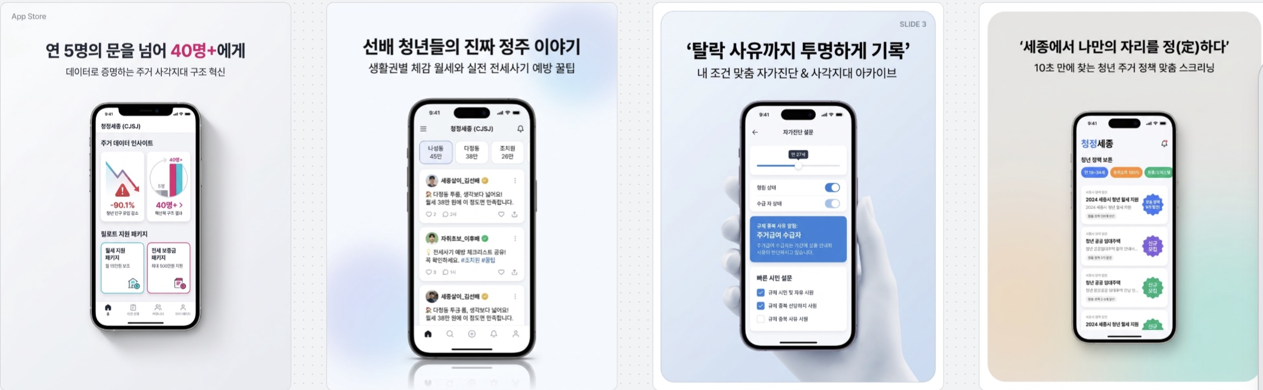
해결방안
맞춤형 주거지원 플랫폼: 안내를 넘어 사각지대를 기록
<=팀 BI
1
2
3
4
5
상황 입력
▶
자격 진단
▶
수혜 안내
▶
사각지대 판정
▶
역제안 수집
소득·자산·가구·주택
국가+세종시 사업 매칭
신청 경로·서류 원클릭
‘해당 없음’의 사유 기록
필요한 지원 직접 응답
청정 靑定 세종
6

Slide 7
실행 계획
설문에서 정책 제안까지: 6단계 실행 경로
01
02
03
04
05
06
실수요자 설문
데이터 수집·분석
MVP 개발
사용자 테스트
개선·고도화
정책 제안
1–2주차
2–3주차
3–6주차
7–8주차
8주차
9–10주차
세종시 거주·전입 희망 청년 대상.
현행 제도 인지도, 탈락 경험,
실제 부담 비용 항목 조사
정보공개청구(예산·신청·선정),
공고·FAQ 요건의 규칙화,
사각지대 유형 도출
React 웹앱 구축.
자격 진단 로직 + 사각지대 판정
+ 역제안 수집 모듈
실수요 청년 대상 사용성 테스트
2회. 진단 정확도와
이해도 검증
피드백 반영 기능 확장,
데이터 시각화 대시보드,
배포 안정화
수집 데이터 기반 정책 건의서.
세종시 청년정책담당관 전달 및
최종 성과발표
▶
▶
▶
▶
▶
청정 靑定 세종
최종 산출물
맞춤형 주거지원 플랫폼
사각지대 유형 분석 리포트
정책 건의서
배포된 웹 프로토타입
설문·플랫폼 수집 데이터 기반
세종시 청년정책담당관 전달
검증할 작업가설: 1인당 고단가 이자지원의 일부를 중개보수·보증료 등 초기 진입비용 지원으로 전환하면 동일 예산으로 수혜 인원을 넓힐 수 있다 — 설문과 데이터로 검증 후 확정
7

Slide 8
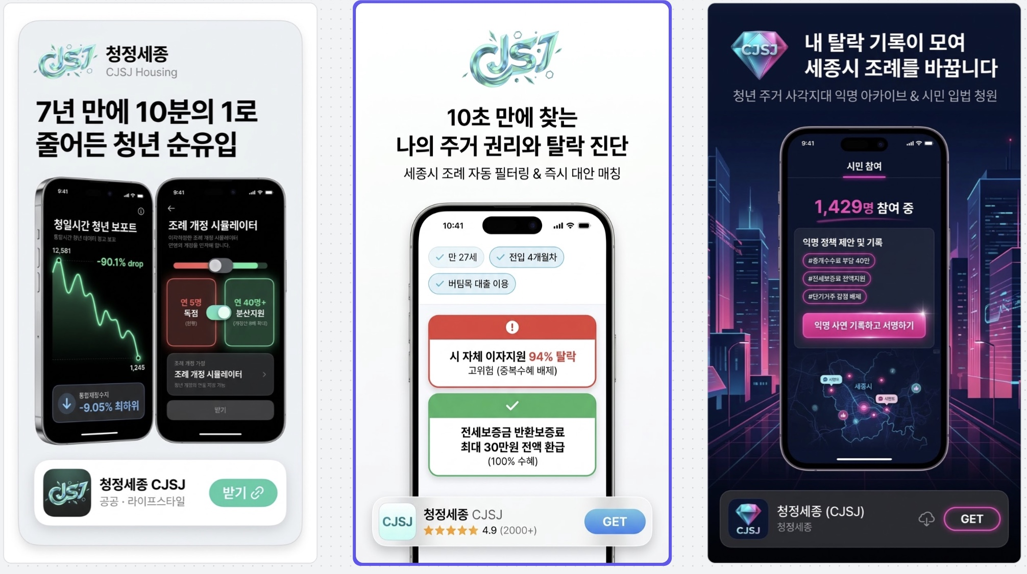
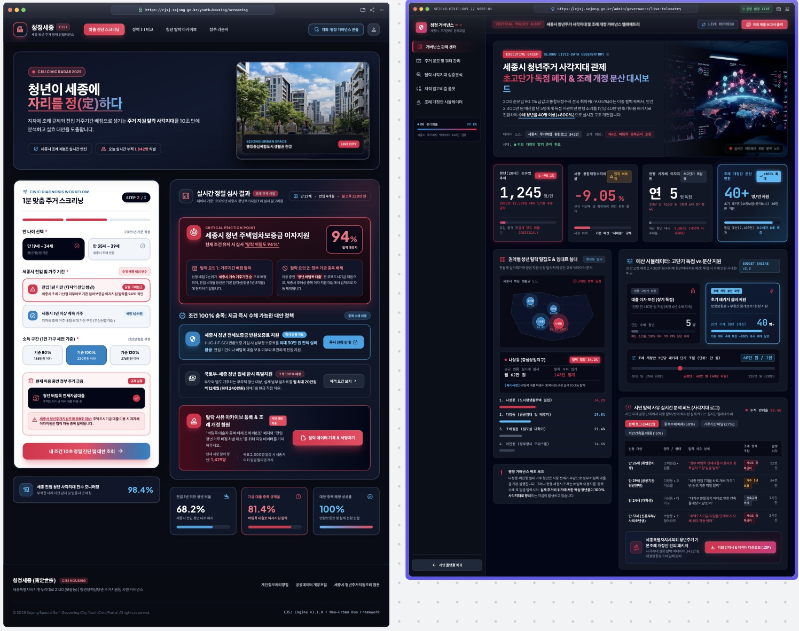
프로토타입
MVP 시연: 진단 · 사각지대 판정 · 역제안 수집이 한 화면에서
핵심 영역 확대 — 진단 결과 패널
01
4단계 자가진단
나이·거주 이력, 소득·자산, 주택 유형, 기존 대출을 입력하면 국가·세종시 제도를 한 번에 대조
매칭 성공 (1건)
세종시 청년 월세 특별지원 (2차)
월 최대 지원액
200,000원/월
연간 절감 환산액
2,400,000원
02
수혜 가능 제도 안내
⚠ 지원 불가 사각지대 판정 사유
받을 수 있는 지원과 금액을 월·연 단위로 환산해 제시
청정 靑定 세종
“기존 주택도시기금 버팀목 대출을 수혜 중이어서, 세종시 전세보증금 이자지원(최대 4.1%) 중복 신청이 불가합니다.”
ⓘ 배제 사유와 근거 규정이 함께 기록됩니다
03
사각지대 판정
‘해당 없음’에서 멈추지 않고 배제 사유와 근거 규정을 명시해 기록
탈락한 청년의 목소리 시정 반영
1초 즉시 설문
가장 뼈아픈 지출 항목을 선택해 주세요
중개수수료 부담
보증금 반환보증료
이사 · 포장 비용
깜깜이 관리비
04
역제안 수집
▷ 세종시 주거정책 데이터베이스에 전송
탈락한 청년이 실제 부담 항목을 선택 — 어느 행정통계에도 없던 데이터
이번 달 가장 많은 탈락 사유 — 1위 중복대출 제한 48%
화면은 기획 단계의 프로토타입이며, 표시된 수치는 예시입니다. · 디자인 원본: Figma
8

Slide 9
검증
실현 가능성: 근거·관문·재정·자문
근거 데이터
지방재정365 FY2024~26 공시, 2026년 사업 공고·FAQ 전수 분석, 국토부 주거실태조사(2024), 통계청 이동통계 — 모두 공개 자료로 재검증 가능
1
제도 관문
지원 항목 변경은 사회보장기본법상 협의·지방보조금 심의 대상 — 신규 제도가 아닌 기존 사업의 항목 조정으로 설계해 부담 최소화
2
청정 靑定 세종
재정 소요
총예산 불변의 재배분안. 다년도 소요 추계표를 부속서로 제시 — 이자지원의 6년 누적 구조 대비 진입비용 지원은 일회성 지출로 예측 가능
3
자문 네트워크
이승원 前 세종시 경제부시장 서면 자문 확보(2026.9) · 세종시 청년정책담당관 면담 추진 예정 · 지도교수 코칭 및 전·현직 실무자 자문 미팅 2회(1·6주차) 계획
4
한계 고지: 신규 모집 축소의 원인(연장분 예산 잠식 가설)과 사업별 예산액은 담당 부서 확인 후 확정 — 본 제안은 공개 자료로 검증된 사실만을 전제로 함
9

Slide 10
기대효과
같은 예산, 더 넓은 문, 남는 데이터
아래 수치는 본 제안이 달성하고자 하는 목표치로, 10주 활동을 통해 검증·확정할 대상입니다.
최대 8배
5명 → 수십 명
0 → 1
동일 예산 수혜 인원
신규 진입의 문 확대
사각지대 데이터 구축
이자지원(2년 820만원) 대비 진입비용(약 100만원) 기준 시산 — 활동 중 실측 검증
정책 변경안 채택 시 연간 신규 수혜 규모 — 예산 배분율에 따라 결정
‘누가 왜 배제되는가’를 기록하는 최초의 상시 채널
청정 靑定 세종
정책 프레임의 전환
‘현재 거주자 우대’에서 ‘전입 유도형’으로 — 직주근접이 청년 이동의 1순위(54.7%, 주거실태조사)인 만큼, 주거 지원은 유입된 청년을 정착시키는 안전망으로 자리매김
SDGs 연계
10. 불평등 완화 — 소득·주거형태에 따른 정책 접근성 격차 해소 | 11. 지속가능한 도시와 공동체 — 청년 순유출 도시의 정주 기반 강화
10

Slide 11
추진 계획
10주 활동 로드맵과 팀 청정 세종
1–2주차
3–6주차
7–8주차
9–10주차
문제 정의·리서치
MVP 개발
현장 검증
성과 정리
자문 미팅 1차, 설문 설계,
솔루션 모델 확정
React 프론트·백엔드,
대시보드, 1차 완성·배포
사용성 테스트 2회,
정책 변경안 최종화
발표자료·리허설,
12.4 최종 성과발표회
청정 靑定 세종
팀 구성 | 총 4명
도건우 팀 대표
강나연
강예진
이윤진
경제정책학전공 · 재학 4학기
글로벌경영전공 · 재학 6학기
경제정책학전공 · 재학 6학기
경제정책학전공 · 재학 6학기
연 5명의 문을 넓히는 일 — 10주간 검증하고, 실물과 정책안으로 제출하겠습니다.
11

